Slide 1

JAVA KIOSK PROJECT
20165026 김지훈, 201878023 박혜진, 202095049 송인석

Slide 2

CONTENTS
01
Background
02
Search
03
Modeling
04
Coding

Slide 3
Background
01

Slide 4

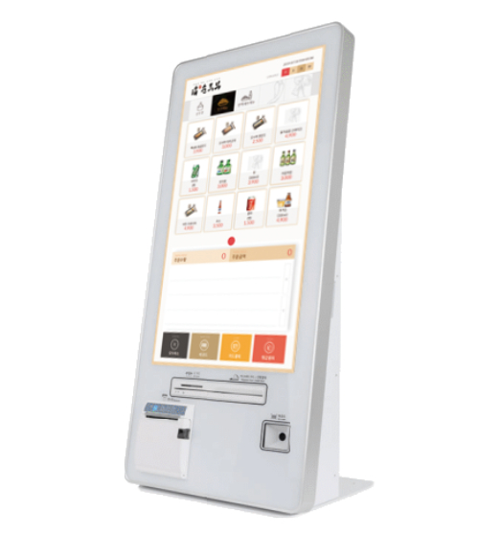

Background
Search
Modeling
Coding
KIOSK
키오스크
사람을 통하지 않고 표를 사거나 주문하는 비대면 접촉 기기
사용자가 원하는 음식 종류 입력 시 해당 음식 메뉴 출력
선택한 메뉴의 가격 계산 후 총액 표시
결제 전 결제 방식 선택과 현금 지불 금액 선택
거스름돈 출력, 영수증 필요 여부 등 결제 기능을 제공
재고 현황과 매출 관리 등의 관리 기능
키오스크와 유사한 동작을 하는 메뉴 출력 및 계산,
관리 기능도 탑재한 프로그램 구현을 목표

Slide 5

Background
Search
Modeling
Coding
KIOSK
메뉴의 가격을 계산하여 총액을 표시하는 기능
일정 재고 이하일 때 재고 추가를 알리는 기능
거스름돈을 출력하는 기능
사용자가 입력한 음식의 종류에 따라
해당하는 메뉴를 출력하는 기능
결제 전 총액과 주문한 메뉴의 개수,
음식 품절 여부 등을 알려주는 기능
결제 종류 선택(현금 또는 카드) 및
현금 선택 시 금액별 지불 기능
공통적으로 영수증 필요 여부를 묻고
결제 완료 메시지를 표시하는 기능

Slide 6
Search
02

Slide 7
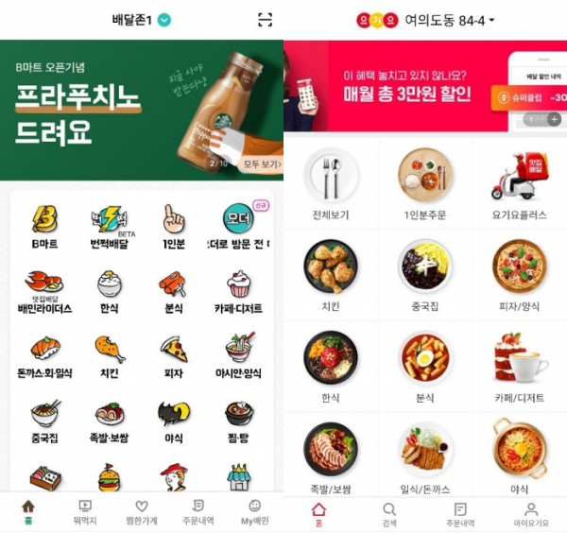
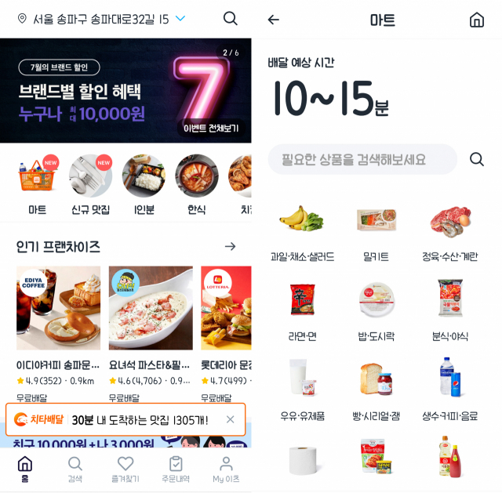
Background
Search
Modeling
Coding
KIOSK
자료수집
음식 메뉴와 가격 정보 수집 및 분석
음식 배달 플랫폼, 음식점 웹사이트 등에서 음식 메뉴정보를 수집 후
음식의 종류를 파악하고 수집한 음식 메뉴와 가격 정보를 카테고리별로 분류하고
메뉴 선택 및 가격 계산에 필요한 정보 파악

Slide 8

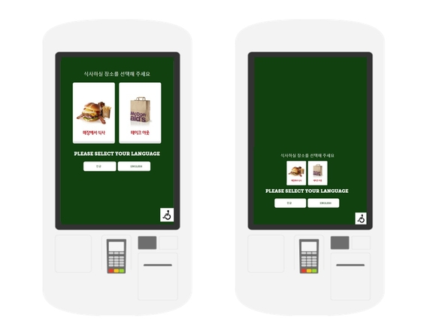
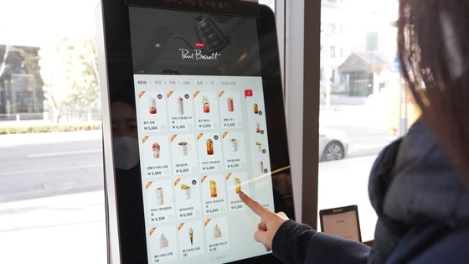
Background
Search
Modeling
Coding
KIOSK
자료수집
키오스크 기능 분석
DoorBell for the hearing impaired
실제 키오스크 시스템을 조사하고, 메뉴 선택 방법 등을 관찰 및 분석 후 프로그램에서 구현해야 할 기능 요소를 도출
메뉴 선택 방식, 가격 표시 방법, 결제 방법 등을 분석하여 구현 계획을 수립

Slide 9
Modeling
03

Slide 10



Background
Search
Modeling
Coding
KIOSK
isValidCuisine: 사용자로부터 입력받은 음식 종류가 유효한지 확인하는 메서드로, Categories 배열을 참조
getCuisineIndex: 음식 종류의 인덱스를 반환하는 메서드로, Categories 배열을 참조
음식 카테고리 관리
showMenu: 주어진 음식 종류에 해당하는 메뉴를 출력하는 메서드로, menu 배열과 prices 배열을 참조
getMenuIndex: 주어진 음식 종류와 메뉴의 인덱스를 반환하는 메서드로, menu 배열을 참조
메뉴 관리
주문 처리
processPayment: 결제 처리를 수행하는 메서드로, 주문한 음식의 가격과 재고를 확인하고 결제를 진행
adminMode: 관리자 모드를 실행하는 메서드로, 음식 재고 추가, 매출 확인, 판매량 확인 등의 기능을 수행합니다.
showStock: 음식 재고 현황을 출력하는 메서드로, stock 배열을 참조합니다.
addStock: 음식 재고를 추가하는 메서드로, stock 배열을 업데이트합니다.
checkSales: 매출 현황을 출력하는 메서드로, totalSales 변수와 revenue 변수를 참조합니다.
checkSalesCount: 음식별 판매량을 출력하는 메서드로, salesCount 배열을 참조합니다.
관리자 모드

Slide 11
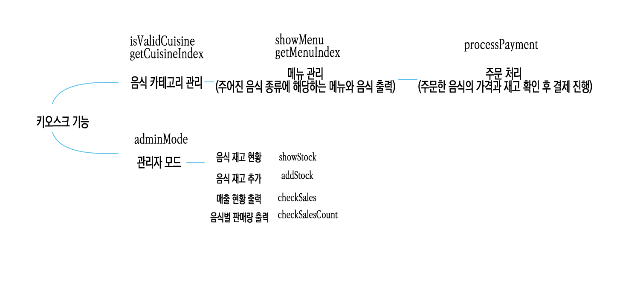
Background
Search
Modeling
Coding
KIOSK

Slide 12
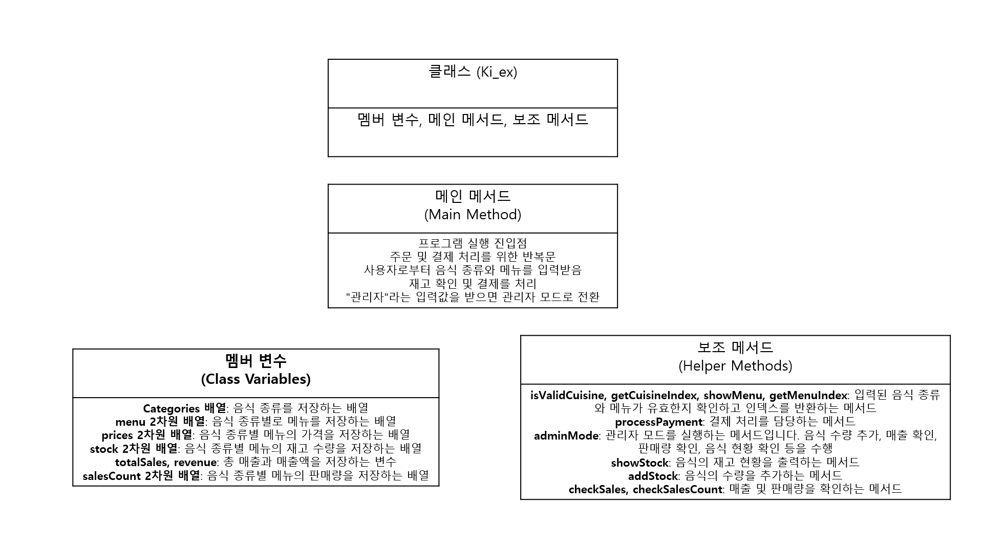
Background
Search
Modeling
Coding
KIOSK

Slide 13
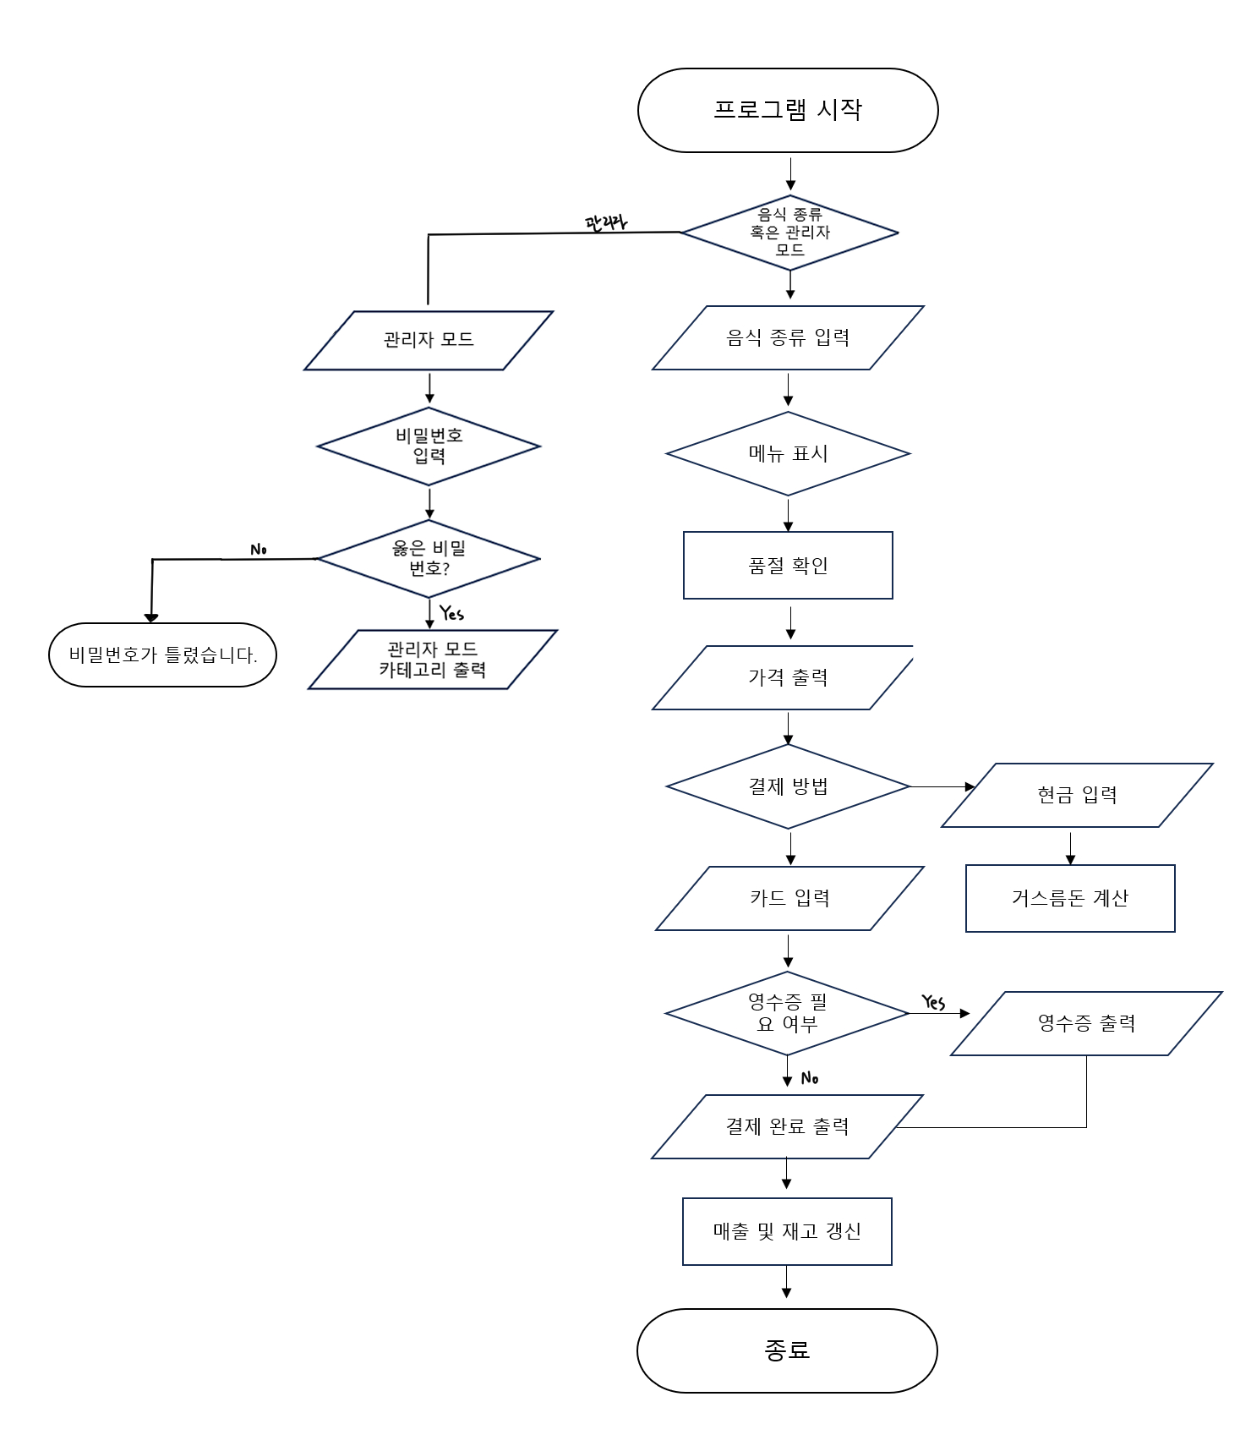
Background
Search
Modeling
Coding
KIOSK

Slide 14
Coding
04

Slide 15
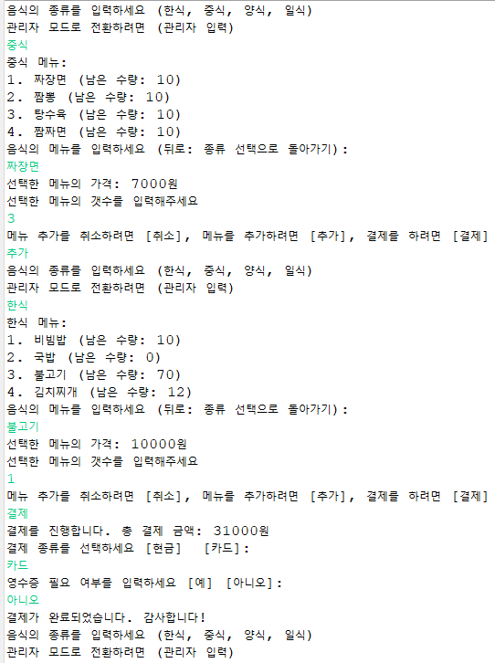
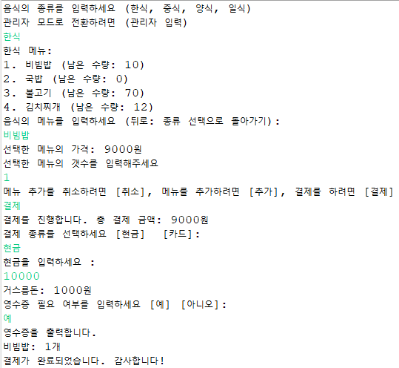
Background
Search
Modeling
Coding
KIOSK
실행 결과
음식 결제 예시

Slide 16
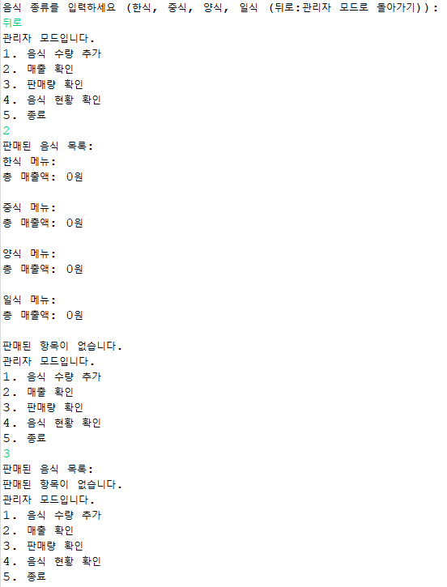
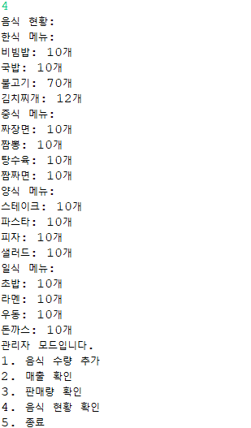
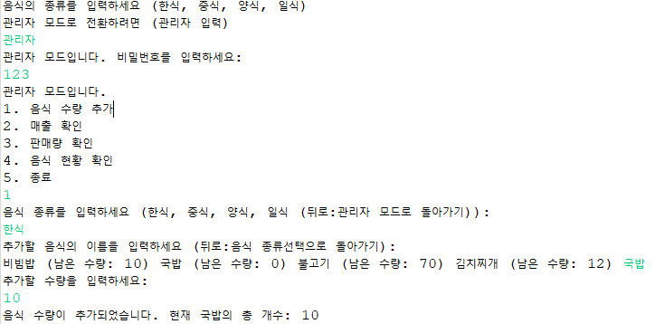
Background
Search
Modeling
Coding
KIOSK
실행 결과
관리자 모드 예시

Slide 17
THANK YOU
20165026 김지훈, 201878023 박혜진, 202095049 송인석

